Slide 1
UBND THỊ XÃ HOÀI NHƠN
TRƯỜNG TIỂU HỌC SỐ I HOÀI THANH
CHÀO MỪNG QUÝ THẦY CÔ
VỀ DỰ GIỜ THĂM LỚP !

Slide 2
Thứ Sáu, ngày 15 tháng 11 năm 2024
KHỞI ĐỘNG

Slide 3
Thứ Sáu, ngày 15 tháng 11 năm 2024
Tiếng Việt :
Luyện tập: Viết đoạn văn tả đồ vật

Slide 4
Bài 1: Quan sát một đồ vật trong tranh, ghi lại những điều đã quan sát được về đặc điểm của đồ vật
Tên đồ vật
1. Đặc điểm về màu sắc
2. Đặc điểm hình dạng, kích thước
3. Đặc điểm về hoạt động, công dụng

Slide 5
Bài 1: Quan sát một đồ vật trong tranh, ghi lại những điều đã quan sát được về đặc điểm của đồ vật
Tên đồ vật | Đặc điểm về màu sắc | Đặc điểm về hình dạng , kích thước | Đặc điểm về hoạt động, công dụng
Xe đạp
Đồng hồ
Cặp sách
Lật đật
Đèn bàn

Slide 6
Bài 2:Quan sát một đồ vật có trong nhà hoặc trong lớp.Viết 3- 4 câu tả đồ vật đó .
Kể tên các đồ vật có trong lớp, trong nhà?
Trong lớp: cặp sách, hộp bút, bàn, ghế, bảng, quạt điện, bóng điện, …
Ở nhà: Ti vi, tủ lạnh, bàn ghế, giường, tủ, xe máy, ô tô, …
1.Câu tả màu sắc:
M: Chiếc cặp sách màu xanh da trời trông thật mát mắt.
2. Câu tả hình dáng, kích thước:
M: Quai cặp to bản, hơi cong cong để khi xách không bị đau tay.
3. Câu tả hoạt động, công dụng:
M:Mỗi khi đóng, mở nắp cặp tiếng “tách tách” của ổ khoá nghe thật vui tai.

Slide 7
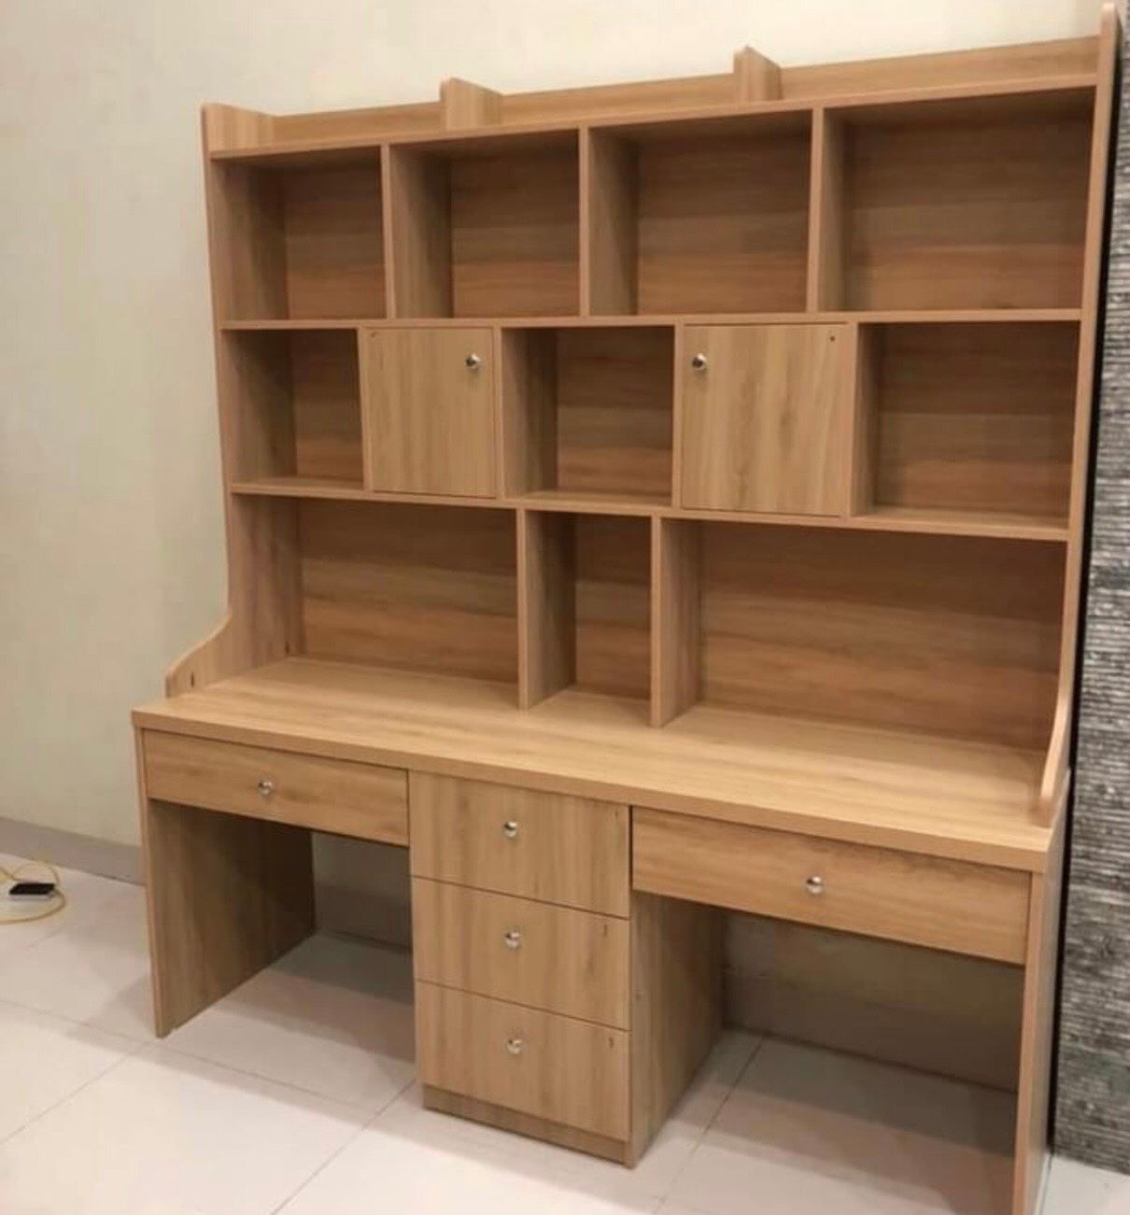
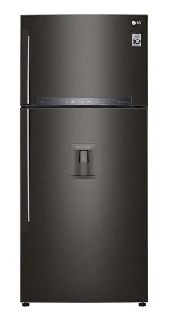
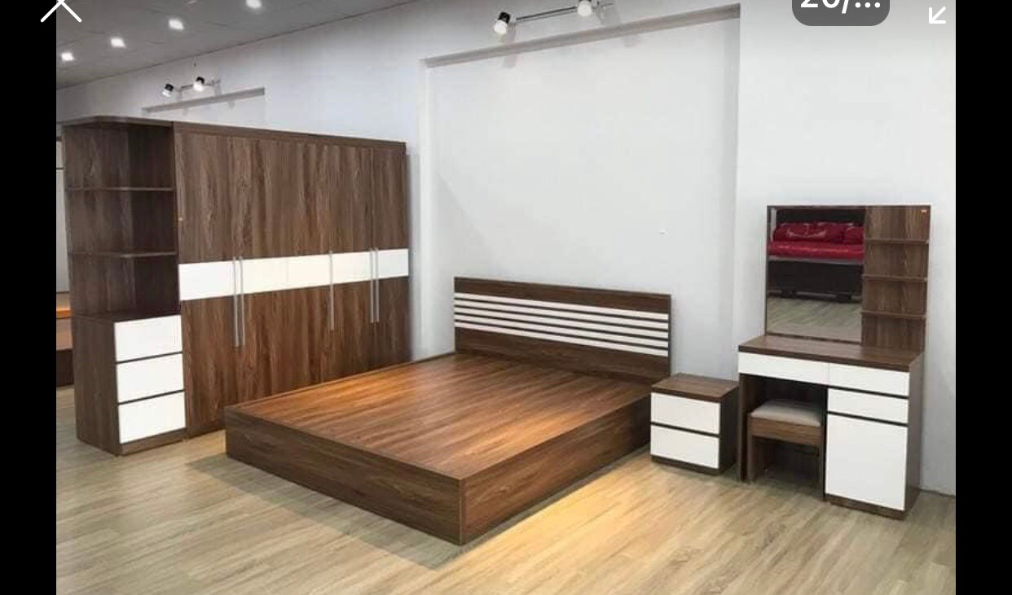
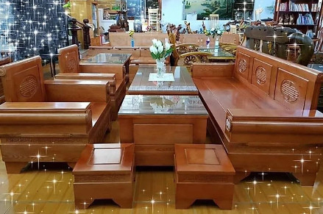
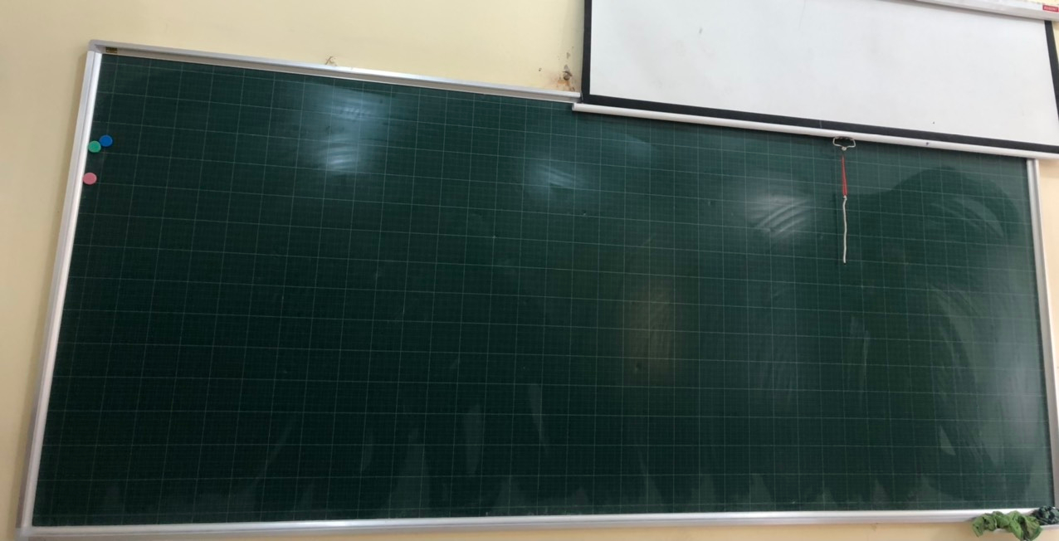
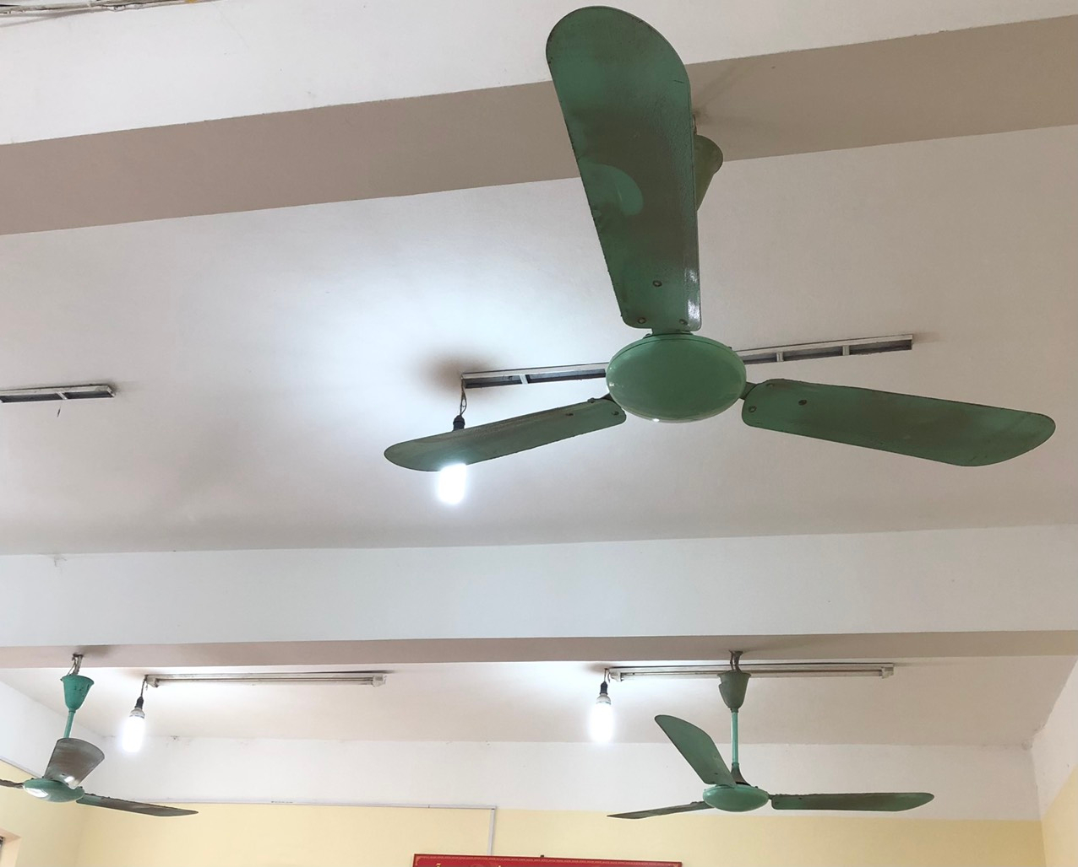
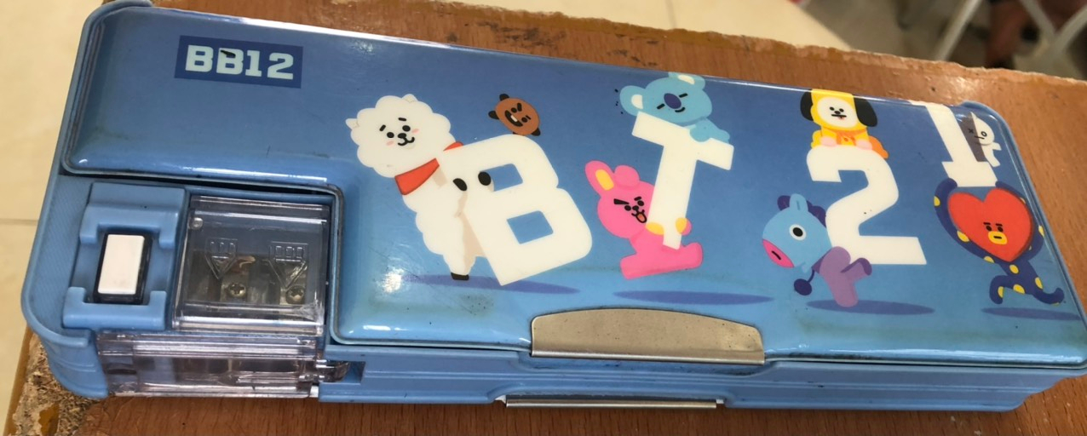
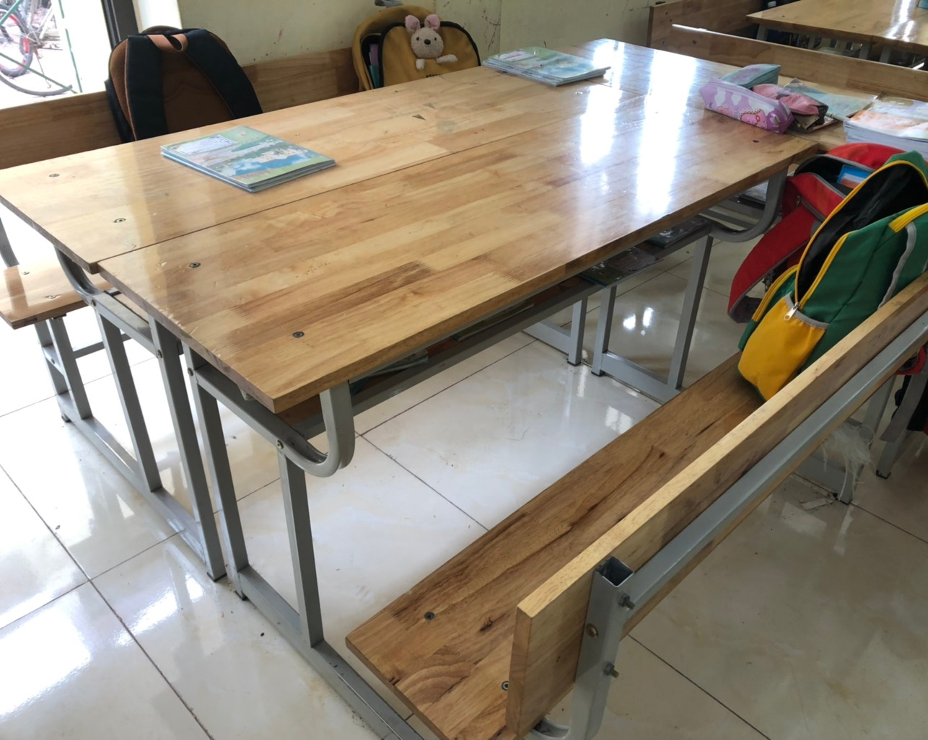
Kể tên các đồ vật có trong lớp, trong nhà?

Slide 8
Chiếc hộp bút của em màu vàng chanh. Nổi bật nhất là hình chú Đô –rê – mon màu xanh da trời ngộ nghĩnh.Chiếc hộp hình chữ nhật dài một gang tay em. Hộp bút là người bạn đồng hành của em. Nó giúp em giữ gìn bút ,tẩy sạch đẹp .
Chiếc bàn học ở lớp của em có màu vàng hoa mướp. Mặt bàn nhẵn bóng, nổi vân nâu rất đẹp. Mặt bàn hình chữ nhật dài 120cm, rộng 50cm, cao 75cm. Chiếc bàn giúp em viết chữ đẹp và học tập tốt hơn. Em rất yêu chiếc bàn ấy .

Slide 9
VẬN DỤNG:
Tìm đọc: câu chuyện, bài văn, bài thơ, …về hoạt động của người thân trong gia đình. Ghi lại tên bài, tác giả, chi tiết, nhân vật mình thích nhất trong bài đọc.
Mẹ Yêu. ... Sáng tác: Phương Uyên
Cả Nhà Thương Nhau. ... Sáng tác: Phan Văn Minh
Ba Ngọn Nến Lung Linh. Sáng tác: Phương Thảo – Ngọc Lễ
Bố Là Tất Cả Sáng tác: Thập Nhất
Niềm Vui Gia Đình. Sáng tác: Nhật Nguyệt
Bàn Tay Mẹ. Sáng tác: thơ Bùi Đình Thảo, nhạc Trần Tùng
Ba Kể Con Nghe. Sáng tác: Nguyễn Hải Phong
Gia Đình Nhỏ, Hạnh Phúc To. Sáng tác: Nguyễn Văn Chung

Slide 10
Mẹ Yêu. ...
Sinh con ra trong bao nhiêu khó nhọc. Mẹ ru con yêu con tha thiết. Mong cho con luôn luôn ngoan hiền giấc no saỵ Vì đàn con thơ ngây bao yêu dấụ Đã hy sinh cho con bao nhiêu tuổi đời . Mẹ đã bên con Mẹ đã cho con lớn lên …
…………………………………………………………
Sáng tác: Phương Uyên
Bố Là Tất Cả
Bố là tàu lửa, bố là xe hơi, Bố là con ngựa em cưỡi, em chơi, Bố là thuyền nan cho em vượt sóng, Bố là sông rộng cho thuyền em bơi.
……………………………………
Sáng tác: Thập Nhất

Slide 11
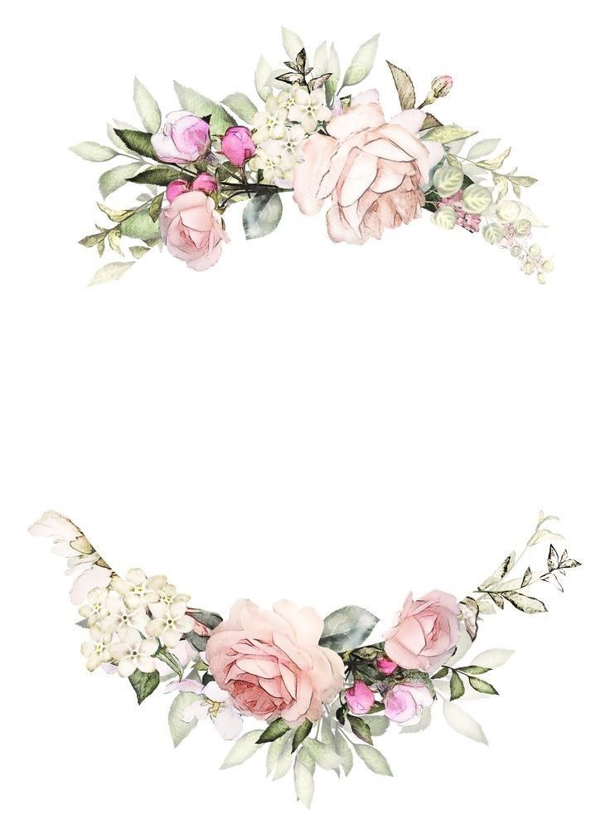
TẠM BIỆT HẸN GẶP LẠI !
Bài học kết thúc

Slide 12
Tạn biệt !
Hẹn gặp lại !

